Slide 1


Slide 2

封面图
功能模块
用户点击页面上划，出现主界面。

Slide 3
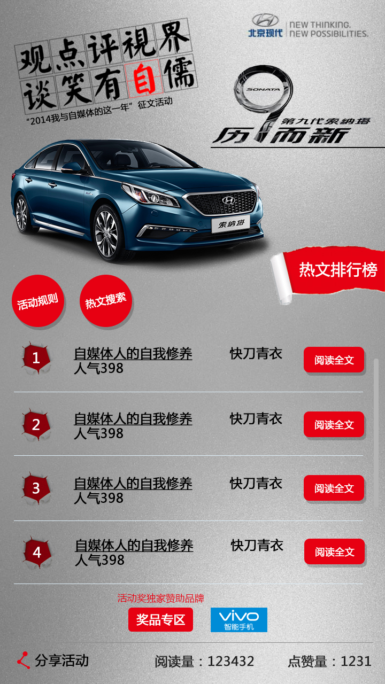
互动专区首页
专区首页
头图视觉
规则模块
互动模块
功能模块
辅助模块

Slide 4
头图视觉
头图视觉
专区首页头图视觉：不可跳转；包含北京现代品牌logo、北京现代第九代索纳塔及其slogan和征文活动slogan。

Slide 5
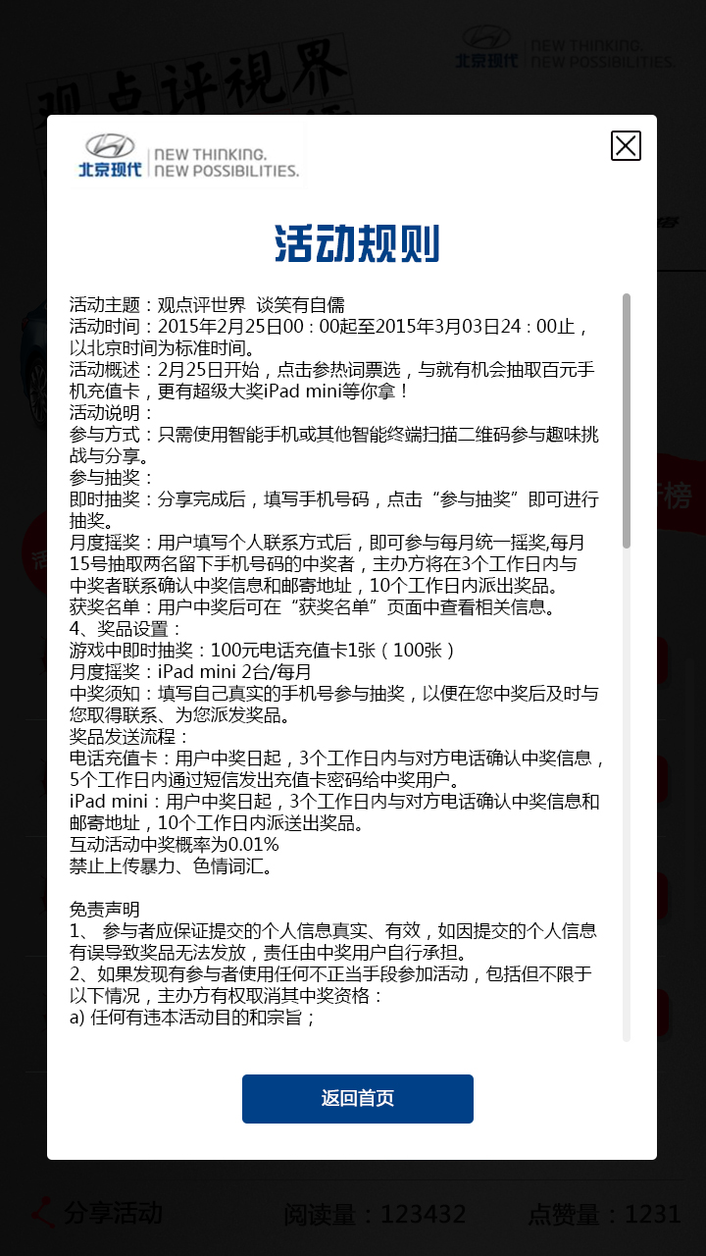
规则模块
规则模块
活动规则页面
用户点击首页中的"活动规则"按钮，弹出活动规则展示浮框，默认“活动规则”内容，
点击“返回键”返回首页。

Slide 6
活动规则
1.活动主题：观点评世界 谈笑有自儒
2.活动时间：2015年3月9日00∶00起至2015年3月24日24∶00止，以北京时间为标准时间。
3.活动概述：3月9日开始，点击参与热文投票，就有机会抽取薄动心弦 vivo X5Max手机！
4.活动说明：
参与方式：
用户使用智能手机或其他智能终端参与活动，为你支持的文章投票后，填写自己真实的姓名和手机号即可参与抽奖。
获奖名单：将于3月25日在WeMedia公众号及北京现代公众号同步公布。
奖品设置：
1）网友投票奖励：一等奖（20名）：高保真Hi-Fi耳机vivo XE600i
二等奖（20名）：vivo移动电源P60
2）自媒体征文奖励：一等奖（10名）：Apple MacBook Air
二等奖（10名）：乐视TV X50air
三等奖（10名）：薄动心弦 vivo X5Max手机
四等奖（30名）：IPad mini 3
中奖须知：填写自己真实的姓名和手机号参与抽奖，以便在您中奖后及时与您取得联系、为您派发奖品。
奖品发送流程：
  用户中奖日起，5个工作日内与对方电话确认中奖信息，15个工作日内发放奖品给中奖用户。
禁止上传暴力、色情词汇。
免责声明
1、参与者应保证提交的个人信息真实、有效，如因提交的个人信息有误导致奖品无法发放，责任由中奖用户自行承担。
2、如果发现有参与者使用任何不正当手段参加活动，包括但不限于以下情况，主办方有权取消其中奖资格：
a) 任何有违本活动目的和宗旨；
b) 不遵守本活动规则参与活动；
c) 影响活动正常有序进行等。
3、奖品一经确认，不设退还、不兑现。收到主办方快递的奖品后，请当场确认是否完好。若发现异常请直接与送件人员提出。若签收后发现奖品损坏，活动主办方将不承担责任。
4、所有奖品以最终实物为准。
5、登录网站产生的流量费用，由参与抽奖的用户自行承担。
6、对因不可抗力导致本活动提前终止，北京现代汽车有限公司免予承担责任。
（活动解释权归北京现代及WeMedia所有）

Slide 7
功能模块
专区首页
功能模块
用户点击首页“奖品专区”查看本次活动的奖品；点击"分享活动赢大奖"出现分享浮框。

Slide 8
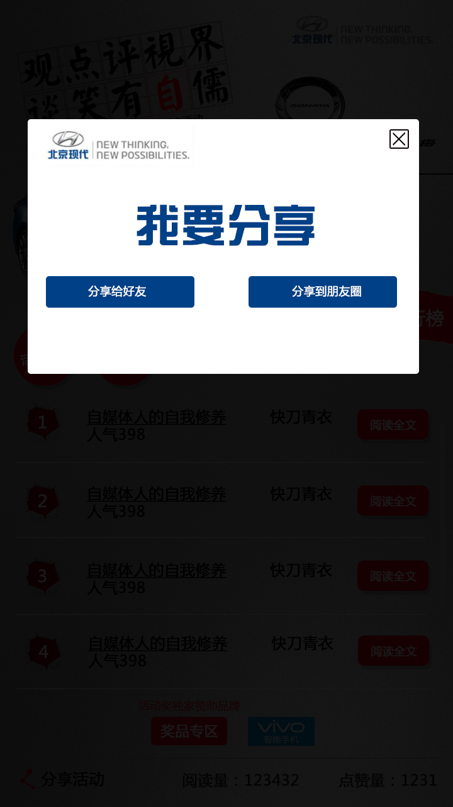
功能模块
专区首页
分享页面
用户点击首页中的"分享活动赢大奖"按钮，弹出分享浮层：1.分享至朋友圈；2.分享给好友。
点击页面任意部位返回首页；分享成功后自动跳转回首页。

Slide 9
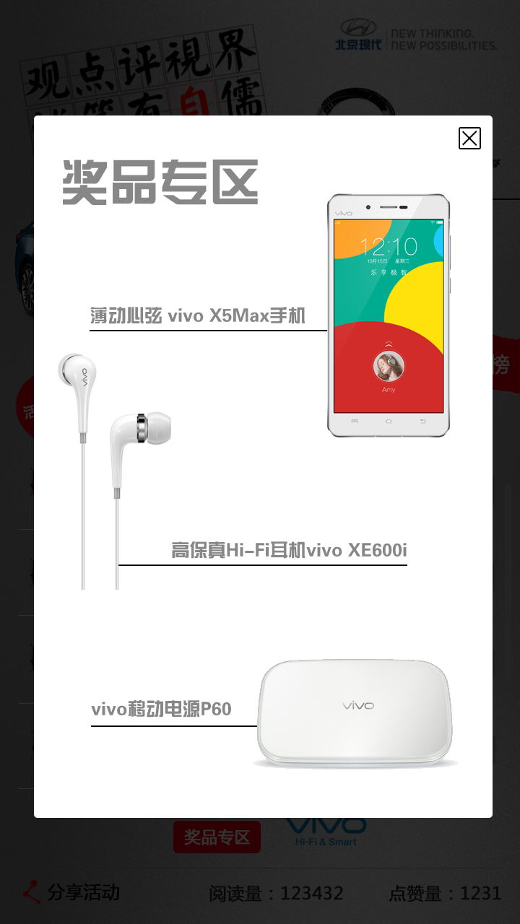
功能模块
专区首页
奖励机制页面
用户点击首页中的"奖品专区"按钮，弹出奖品展示浮框，点击“关闭键”返回首页

Slide 10
互动模块
专区首页
用户可通过在互动区上下滑动浏览所有文章。
点击阅读全文出现全文页面。

Slide 11
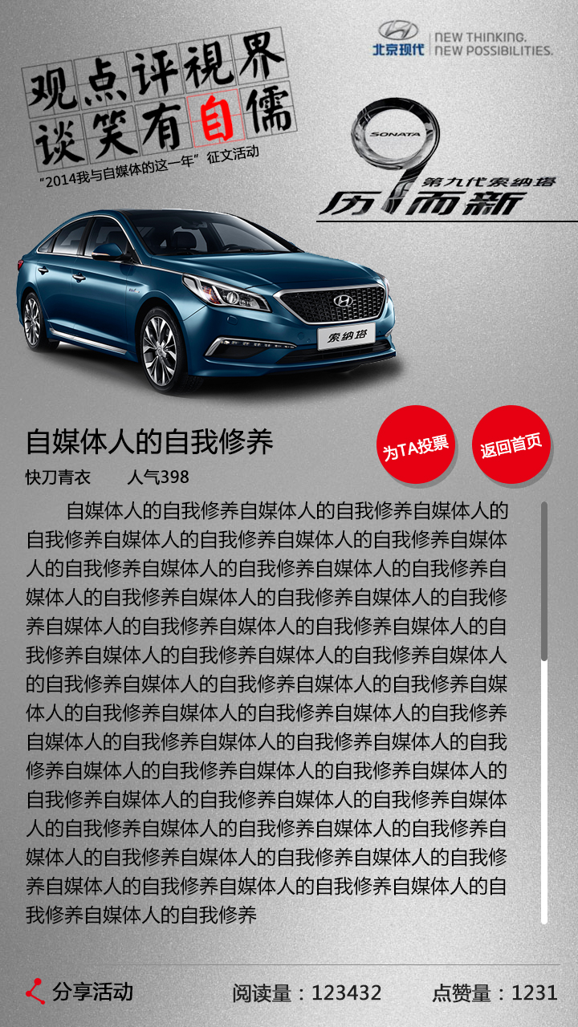
互动模块
专区首页
全文界面
用户可通过在互动区上下滑动浏览所有文章。
点击阅读全文出现全文界面。

Slide 12
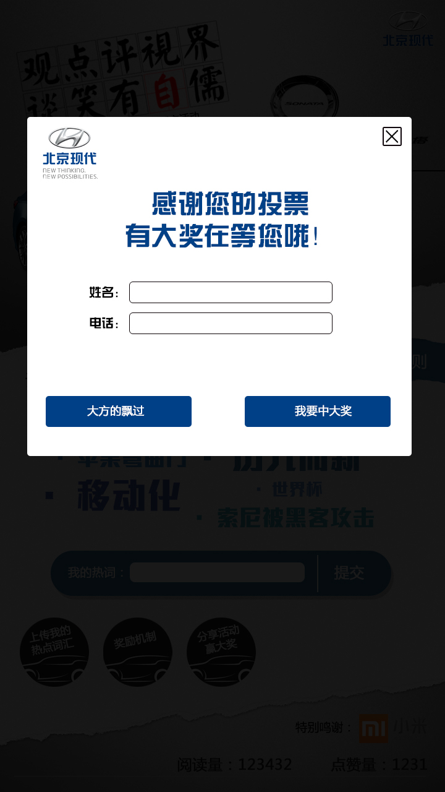
互动模块
专区首页
用户点击“为TA投票”后弹出抽奖报名浮框。
1.填写用户姓名电话后点击"我要中大奖"提交报名，报名成功弹出报名成功页面
2.点击"大方的飘过"主动放弃报名，返回专区首页

Slide 13
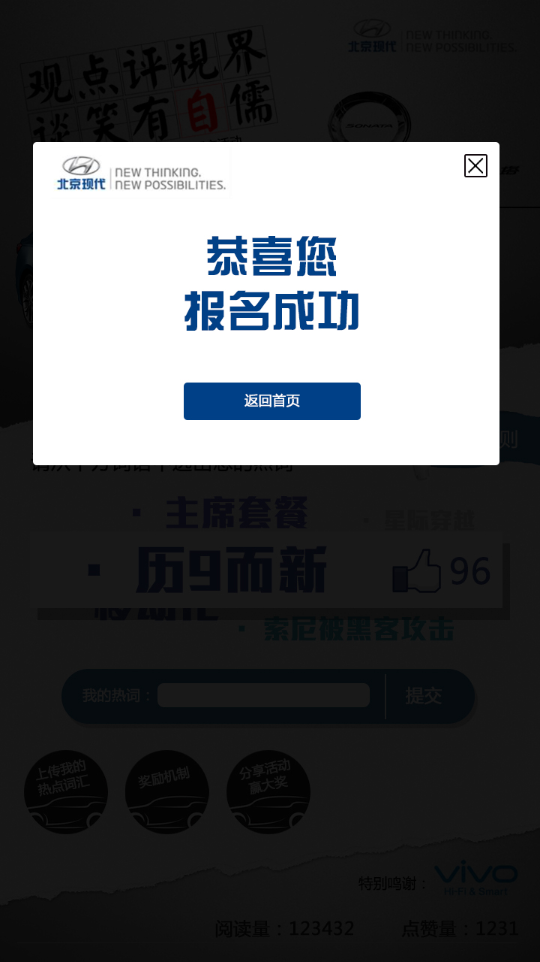
互动模块
抽奖报名页面
报名成功页面
用户点击"我要中大奖"提交报名，报名成功弹出报名成功页面，默认"报名成功"内容。
点击“返回键”返回首页。

Slide 14
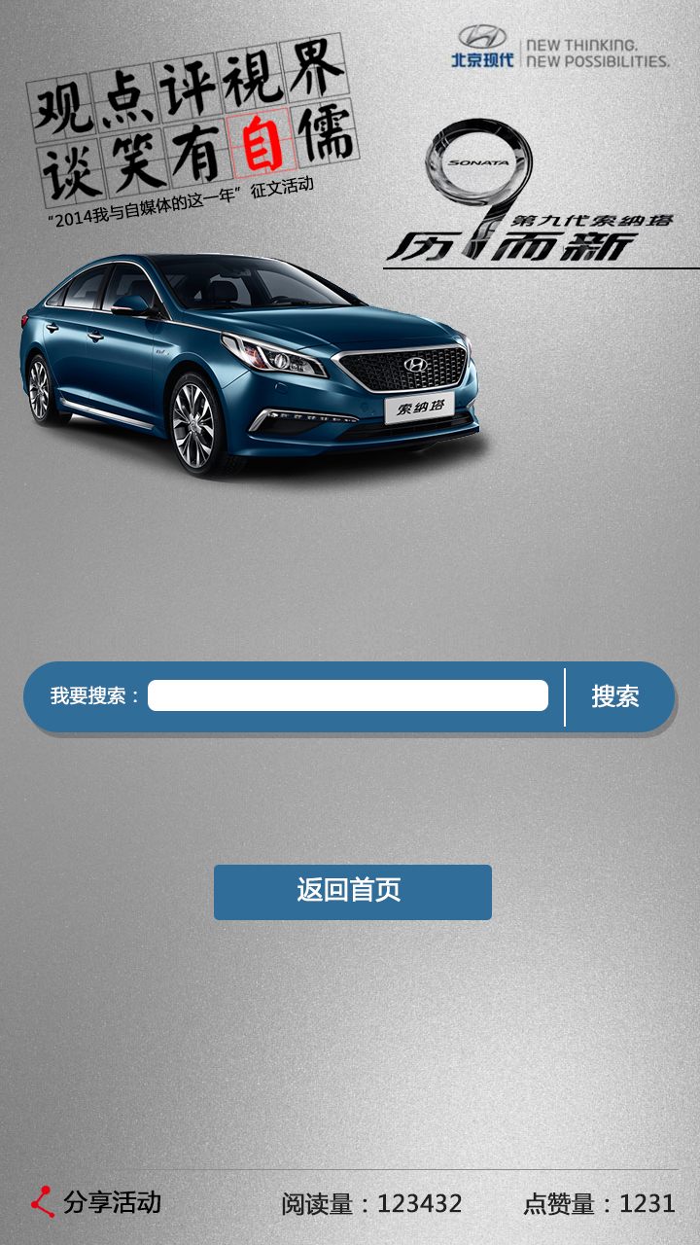
互动模块
专区首页
搜索页面
用户点击首页中的"热文搜索"按钮，出现搜索页面，搜索关键词后出现包含关键词的文章链接（同互动专区），可点击阅读原文并为TA投票。
点击“返回首页”回到主界面。

Slide 15
辅助模块
专区首页
用户进入专区首页后阅读量+1,点击热词点赞或提交后点赞量+1；以UV计量。
不可跳转。

Slide 16

Thanks !

